Slide 1


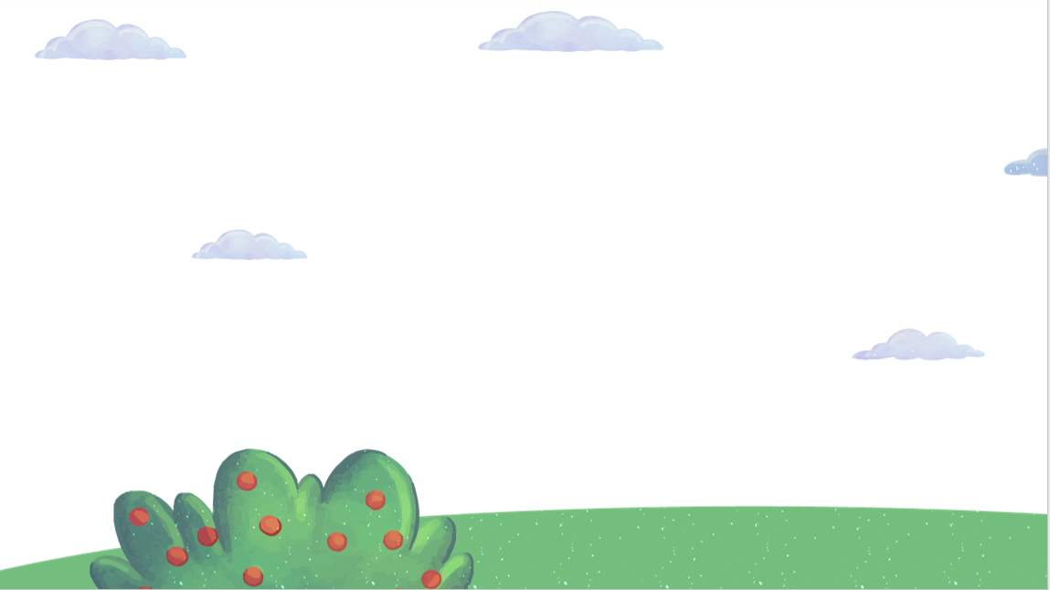



Slide 3
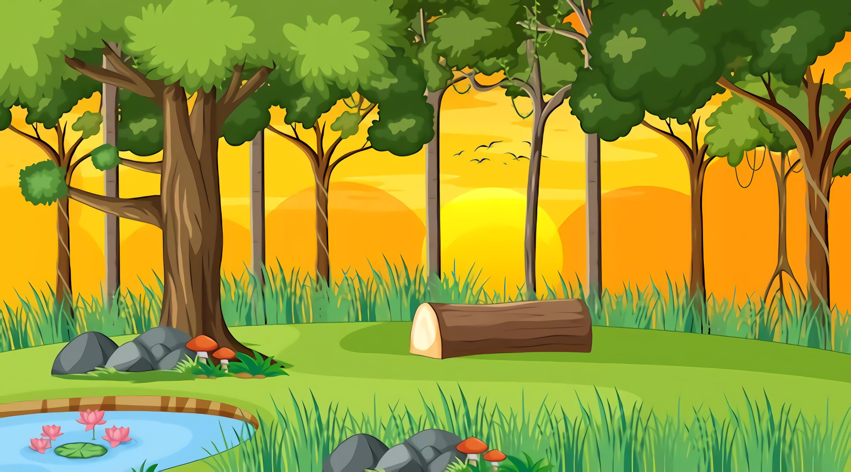
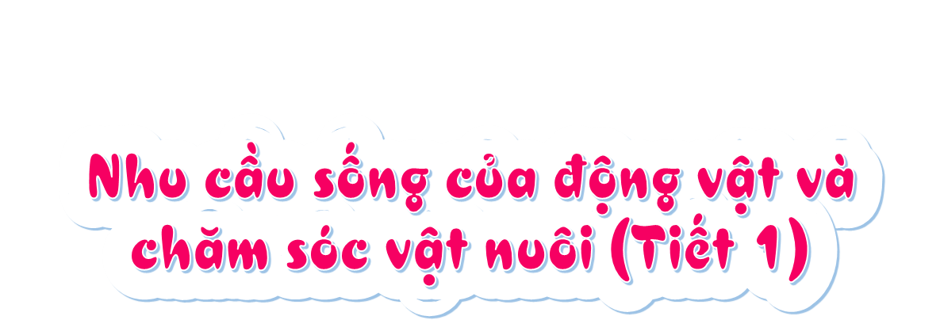
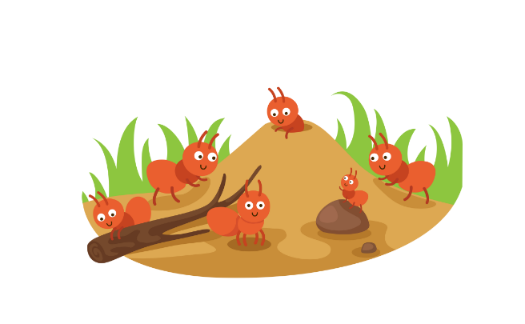
Thứ … ngày … tháng … năm …
Khoa học
Bài 14

Slide 4

EM HÃY KỂ TÊN CÁC CON VẬT VÀ NƠI SỐNG CỦA CHÚNG TRONG BÀI HÁT VỪA RỒI

Slide 5

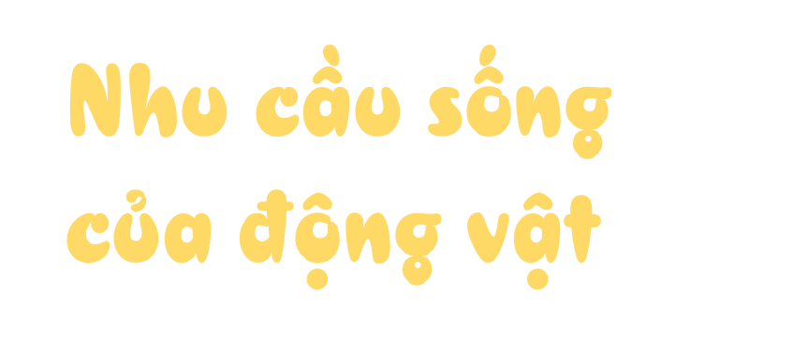

Slide 6


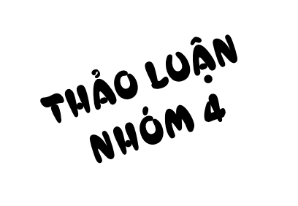


QUAN SÁT 5 CON CHUỘT TRONG THÍ NGHIỆM
VÀ TRẢ LỜI CÁC CÂU HỎI

Slide 7
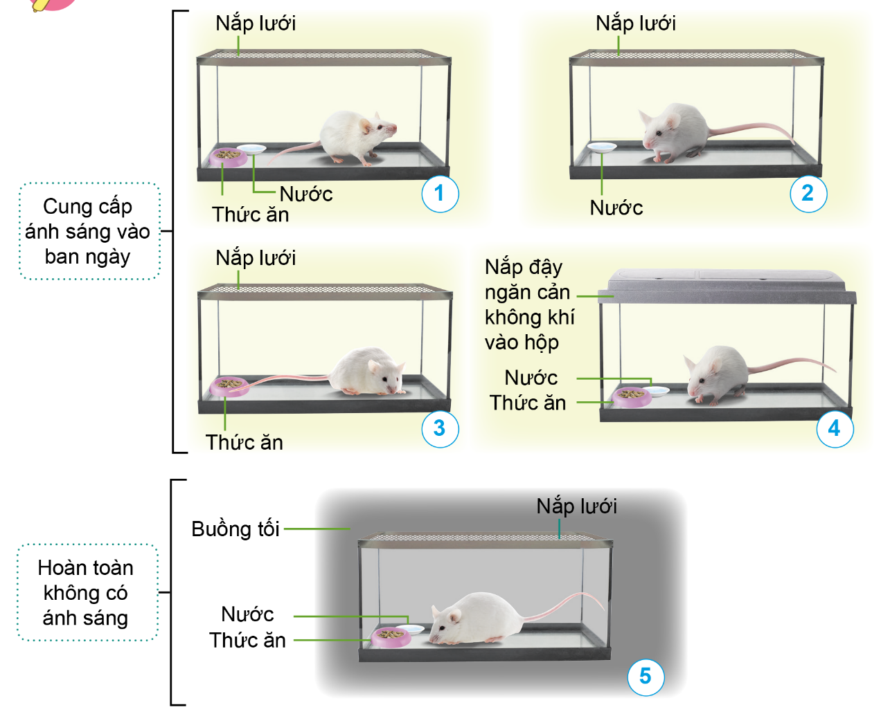
- Mỗi con chuột được sống trong những điều kiện nào?
- Mỗi con chuột này chưa đuợc cung cấp điều kiện nào?

Slide 8
Chuột sống ở hộp số | Điều kiện được cung cấp | Điều kiện còn thiếu
1 | Ánh sáng, nước, không khí, thức ăn | Thức ăn
2 | Ánh sáng, không khí, nước | Thức ăn
3 | Ánh sáng, không khí, thức ăn | Nước
4 | Ánh sáng, nước, thức ăn | Không khí
5 | Nước, không khí, thức ăn | Ánh sáng

Slide 9

Các con chuột trên có những điều kiện sống nào giống nhau?
Cùng nuôi thời gian như nhau, trong một chiếc hộp giống nhau.

Slide 10
Con chuột nào thiếu điều kiện gì để sống và phát triển bình thường?
- Con chuột số 2 thiếu thức ăn.
- Con chuột số 3 thiếu nước uống.
- Con chuột số 4 thiếu không khí.
- Con chuột số 5 thiếu ánh sáng.

Slide 11
Thí nghiệm các em vừa phân tích chứng tỏ điều gì?
Biết xem động vật cần gì để sống.

Slide 12
Em hãy dự đoán xem, để sống thì động vật cần có những điều kiện nào?
Cần phải được cung cấp không khí, nước, ánh sáng, thức ăn.

Slide 13
Trong các con chuột trên, con nào đã được cung cấp đủ các điều kiện đó?
Chỉ có con chuột trong hộp số 1 đã được cung cấp đầy đủ các điều kiện sống.

Slide 14
Kể tên các yếu tố cần cho động vật sống và phát triển.
Các yếu tố cần cho động vật sống và phát triển là nước, thức ăn, không khí, ánh sáng ngoài ra còn có nhiệt độ thích hợp.

Slide 15
Khi động vật được cung cấp không khí, nước, ánh sáng nhưng vẫn có biểu hiện sức khoẻ suy yêu dần, điều này chứng tỏ sự khác biệt nào ở động vật so với thực vật?

Slide 16
Khác với thực vật có khả năng tự tổng hợp chất dinh dưỡng từ năng lượng ánh sáng. Động vật là sinh vật cần lấy thức ăn từ thực vật, động vật hoặc cả từ thực vật và động vật khác. Vậy nếu cung cấp đủ ánh sáng, nước, không khí mà không có thức ăn thì động vật vẫn chết.

Slide 17


